Slide 2
Proizvodnja i svojstva metala

Slide 3
O metalima
Metali su najzastupljeniji materijali u suvremenoj proizvodnji, u prirodi su rijetko samorodni već su u rudama
Zajedničko svojstvo metala je da dobro provode električnu struju
U tehnološkim procesima se najčešće rabe: željezo, bakar, aluminij, nikal, kositar, olovo, zlato itd.

Slide 4
Slitine ili legure
Radi poboljšanja svojstava metali se u rastaljenom stanju miješaju s drugim metalima ili nemetalima pa tako nastaju slitine ili legure
Najčešće se primjenjuju slitine:
bronca
mjed
legura za meko lemljenje
čelik

Slide 5
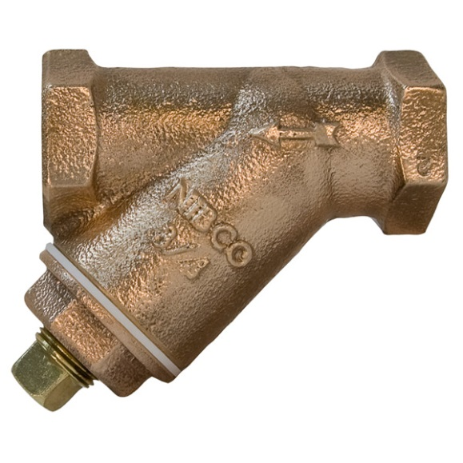
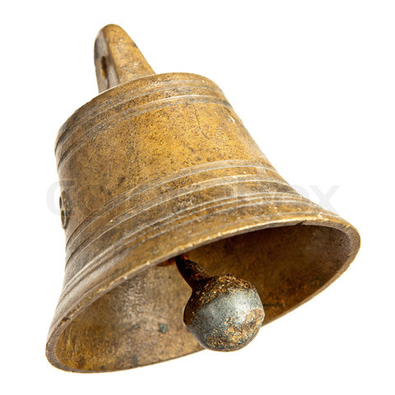
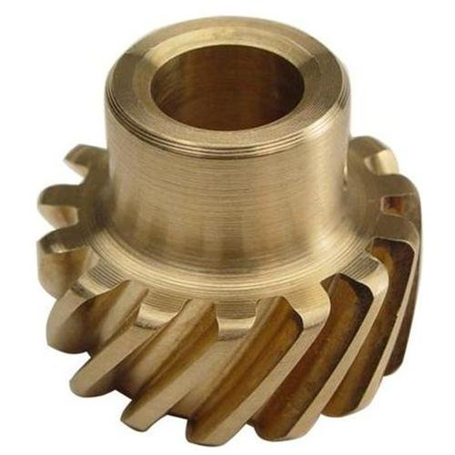
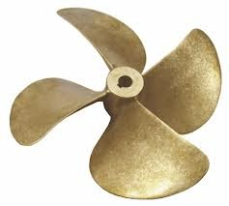
Bronca- smjesa bakra i kositra

Slide 6
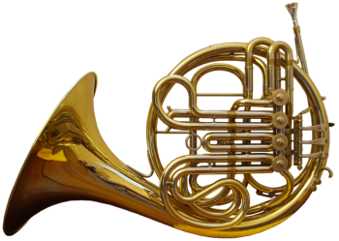
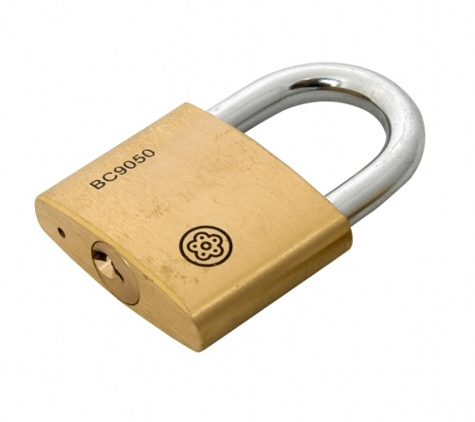
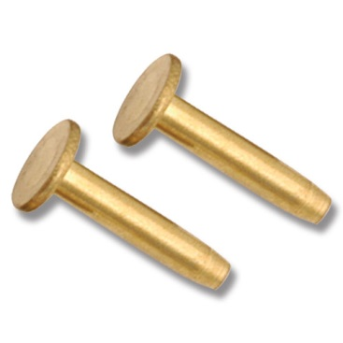
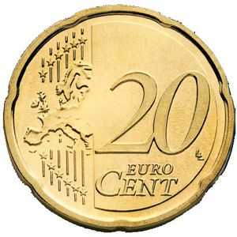
Mjed-smjesa bakra i cinka

Slide 7
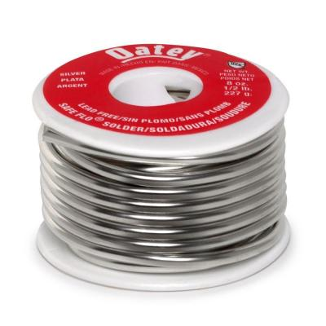
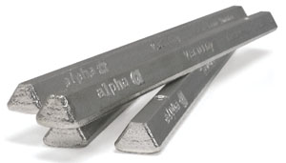
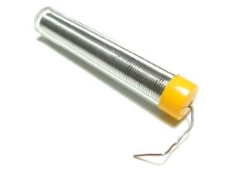
Legura za meko lemljenje-smjesa olova i kositra

Slide 8
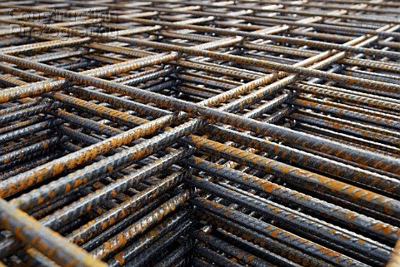
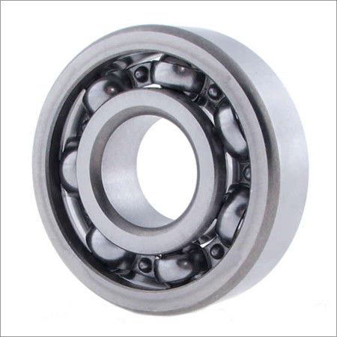
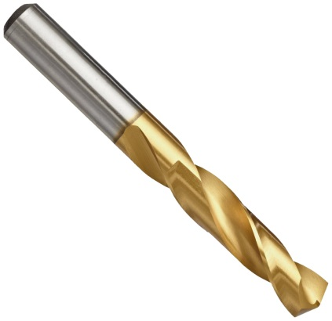
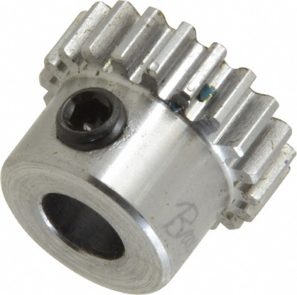
Čelik-željezo s ugljikom

Slide 9
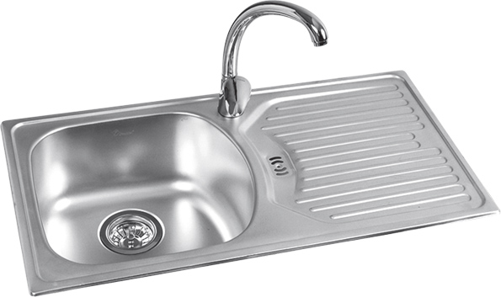
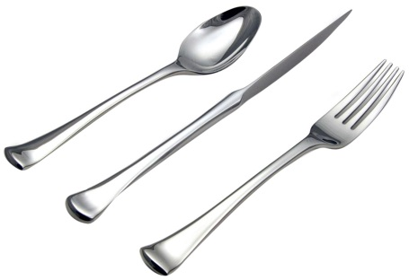
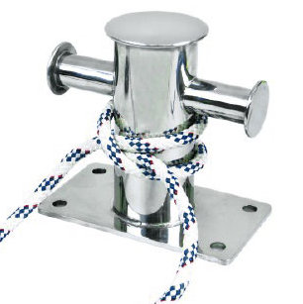
Nehrđajući čelik (inox, prokrom)-čelik s više od 13 % kroma

Slide 10
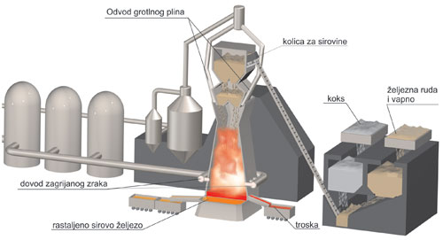
Željezo
Željezo se dobiva preradbom željezne rude (hematit ili magnetit) u visokoj peći.
Ruda se zagrijava i tali na 1200 ºC.
Na dnu peći skuplja se rastaljeno sirovo željezo, a na njegovoj površini troska.

Slide 11
Svojstva metala
FIZIKALNA SVOJSTVA
KEMIJSKA SVOJSTVA
MEHANIČKA SVOJSTVA
TEHNOLOŠKA SVOJSTVA
električna i toplinska vodljivost
otpornost na koroziju
čvrstoća
opisuju obradivost metala različitim postupcima obrade
tvrdoća
vatrootpornost
gustoća
žilavost
elastičnost
plastičnost

